Slide 1
UBND PHƯỜNG HƯNG ĐẠO
TRƯỜNG TIỂU HỌC ĐA PHÚC
Hoạt động trải nghiệm lớp 3
CHỦ ĐỀ: NẾP SỐNG ĐẸP
Thời gian biểu của em - Quý trọng tình bạn.
TIẾT (1 + 2)
GV: Nguyễn Thị Xuân

Slide 2



ĐÊM HỘI TRĂNG RẰM
- Tham gia múa hát về chủ đề: ĐÊM HỘI TRĂNG RẰM
- Xem tiểu phẩm về một ngày của chú Cuội trên cung trăng

Slide 3


Thứ…ngày…tháng…năm 2022 Hoạt động trải nghiệm
THỜI GIAN BIỂU CỦA EM

Slide 4




Slide 5


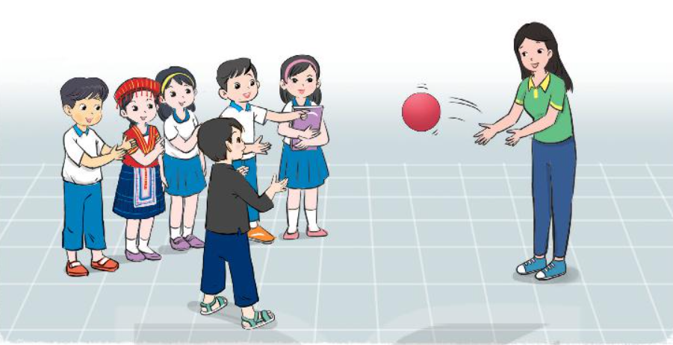
THỜI GIAN BIỂU CỦA EM
1. Chia sẻ hoạt động thường ngày của em
- Chơi trò chơi : Tung bóng và kể tên những việc em thường làm

Slide 6
THỜI GIAN BIỂU CỦA EM
Hàng ngày mỗi chúng ta đều thực hiện việc: Học tập, sinh hoạt, vui chơi,…Những việc làm đó được thực hiện vào các khoảng thời gian trong ngày của từng người.

Slide 7
KHÁM PHÁ
CHỦ ĐỀ

Slide 8



THỜI GIAN BIỂU CỦA EM
- Xác định thời gian dành cho mỗi hoạt động

Slide 9


THỜI GIAN BIỂU CỦA EM
- Xác định thời gian dành cho mỗi hoạt động

Slide 10
THỜI GIAN BIỂU CỦA EM
- Xác định thời gian dành cho mỗi hoạt động:
- Những hoạt động em thường làm là: Thức dậy, đánh răng rửa mặt, vệ sinh cá nhân, đi học, làm bài tập ở nhà, chơi thể thao, giúp đỡ mẹ công việc nhà, xem phim hoạt hình,....
- Thời gian cho các hoạt động là:
+ Học tập: sáng từ 7 giờ đến 10 giờ 30, chiều từ 14 giờ đến 16 giờ, tối từ 19 giờ 30 đến 21 giờ 30.
+ Chăm sóc cá nhân: sáng từ 6 giờ đến 6 giờ 15, tối từ 18 giờ đến 18 giờ 30.
- Giải trí: từ 16 giờ đến 18 giờ.
- Làm việc nhà: từ 18 giờ 30 đến 19 giờ 30.

Slide 11

- Xác định thời gian dành cho mỗi hoạt động
Em đã lớn, rất cần nhớ các việc làm trong một ngày để không ai phải nhắc nhở em.

Slide 12
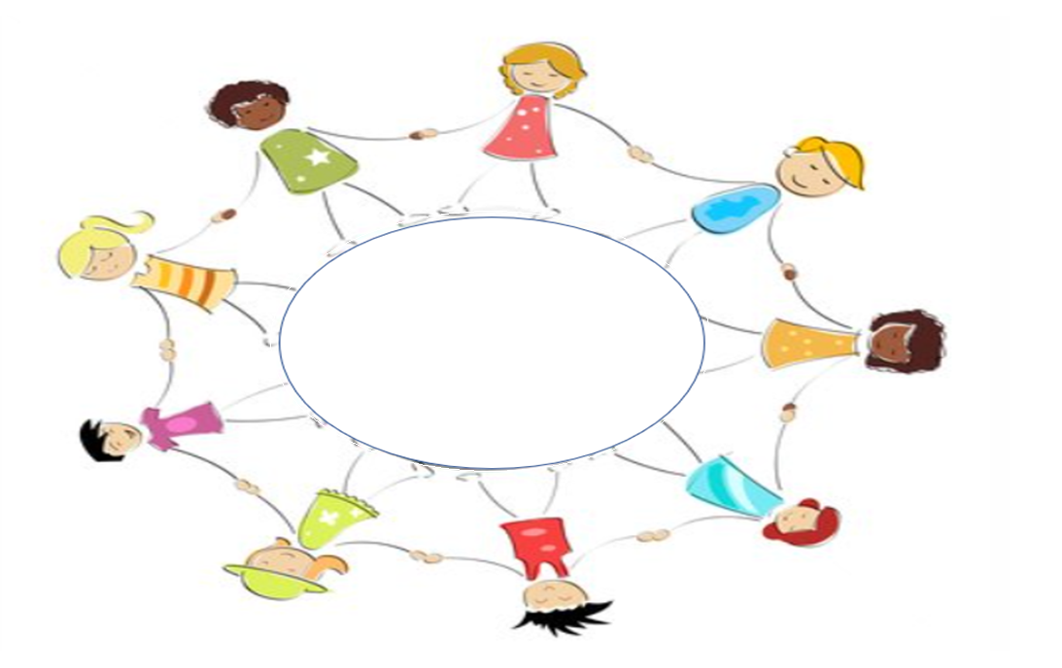
MỞ RỘNG,
TỔNG KẾT CHỦ ĐỀ

Slide 13
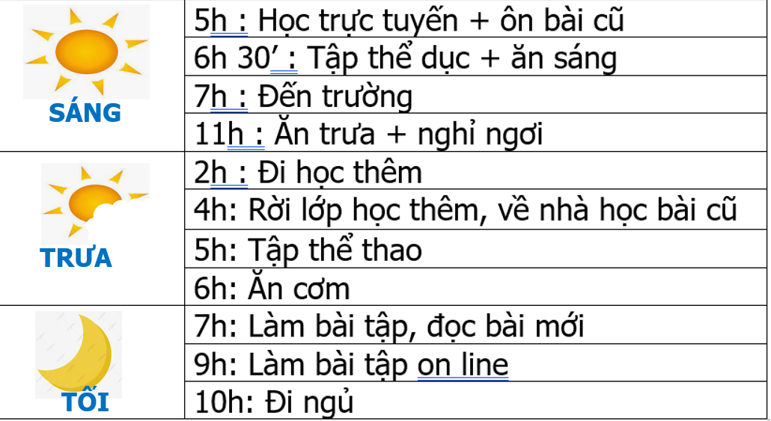
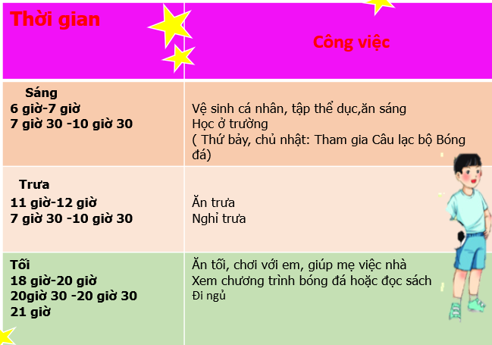
- Lập thời gian biểu cho các hoạt động thường ngày của em
Sắp xếp thời gian phù hợp cho từng hoạt động trong ngày.
Dùng màu sắc phân loại công việc.
Tham khảo thời gian biểu sau:

Slide 14
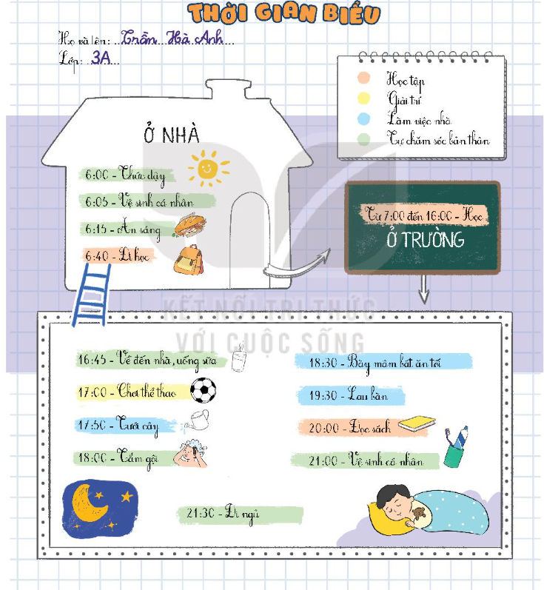
- Lập thời gian biểu cho các hoạt động thường ngày của em

Slide 15

- Lập thời gian biểu cho các hoạt động thường ngày của em
Thời gian | Công việc
6 giờ - 6giờ 30 | Thức dậy, vệ sinh cá nhân
6giờ 30 – 7 giờ | Ăn sáng
7giờ 30 – 10 giờ | Học tập ở trường
11 giờ - 12 giờ | Ăn trưa
12 giờ - 13 giờ 30 | Nghỉ trưa
14 giờ - 16 giờ | Học ở trường
16 giờ - 17 giờ 30 | Chơi thể thao
18 giờ - 18 giờ 30 | Tắm rửa, vệ sinh cá nhân
18 giờ 30 - 19 giờ 30 | Ăn tối, chơi với em, giúp mẹ việc nhà, giải trí
19 giờ 30 - 21 giờ 30 | Học bài và làm bài tập về nhà
21 giờ 30 | Đi ngủ

Slide 16

Hàng ngày có những hoạt động chúng ta thường xuyên thực hiện. Thời gian biểu sẽ giúp chúng ta làm việc có kế hoạch, giờ nào việc nấy.

Slide 17


CAM KẾT
HÀNH ĐỘNG

Slide 18
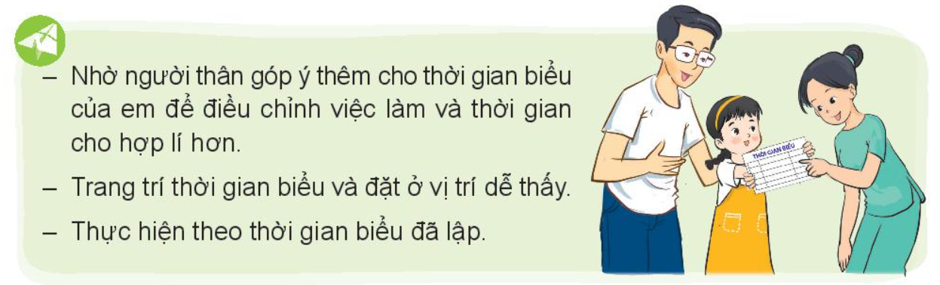

Slide 19

Hẹn gặp lại các em!

